Slide 1
第4章 处理器体系结构
4.1 Y86-64指令集体系结构
4.2 逻辑设计和硬件控制语言HCL
4.3 Y86-64的顺序实现
4.4 流水线的通用原理
4.5 Y86-64的流水线实现

Slide 2
为什么学习处理器设计？
从智力方面来说，处理器设计是非常有趣而且很重要的。学习事物是怎样工作的有其内在价值。处理器设计包括许多好的工程实践原理。它需要完成复杂的任务，而结构又要尽可能简单和规则。
理解处理器如何工作能帮助理解整个计算机系统如何工作。例如，学习处理器端的“处理器——内存”接口，有助于对第六章的存储器系统有更加完整了解。
虽然很少有人设计处理器，但是许多人设计包含处理器的硬件系统。如嵌入式系统的设计者必须了解处理器是如何工作的，因为它在比桌面和基于服务器的系统更低抽象级别上进行设计和编程。

Slide 3
基本学习思路
通过特定指令集的设计开展学习
Y86-64 - 英特尔 x86-64 的简化版
通过学习这一个，可以举一反三
在“微结构”级别开展
将基本硬件块组装成整体处理器结构
内存、功能单元等.
在控制逻辑全程管理下，确保每个指令正确工作
使用简单的硬件描述语言来描述控制逻辑
可以扩展和修改
通过仿真测试
按照Verilog硬件描述语言进行设计的路线

Slide 4
4.1 ISA 指令集体系结构
汇编语言的视角
处理器状态
Registers, memory, …
指令集
addq, pushq, ret, …
怎样将指令编码为字节流
抽象层 上层：怎样给机器编程
处理器按顺序执行指令
下层：需要构建的内容
使用各种技巧，使其快速运行 例如，同时执行多个指令
Application
Program
Compiler
OS
ISA
CPU
Design
Circuit
Design
Chip
Layout

Slide 5
4.1.1 Y86-64 处理器状态
RF: Program registers
CC: Condition codes
Stat: Program status
%rax
%rsp
%r8
%r12
%rcx
%rbp
%r9
%r13
ZF
SF
OF
%rdx
%rsi
%r10
%r14
DMEM: Memory
PC
%rbx
%rdi
%r11
RF：程序寄存器
15 registers (注：没有%r15). 每个 64 bits
CC：条件码
1位标志：ZF: Zero SF:Negative OF: Overflow
PC：程序计数器
指示下一个指令的地址
Stat：程序状态
表示正常操作或某些错误状态
DMEM：内存
字节寻址，小端方式

Slide 6
4.1.2 Y86-64 指令
Y86-64指令集共有27条指令，这个指令集就是本章处理器实现的目标。
Y86-64指令集基本是x86-64的子集，和x86-64比，没有那么多的指令类型，寻址方式少，操作较少，编码更简单。
指令编码长度1–10 bytes 不等，第一个字节是指令的类型，每个指令访问和修改程序状态的某些部分

Slide 7
Y86-64 Instruction Set #1
Byte
0
1
2
3
4
5
6
7
8
9
halt
0
0
nop
1
0
cmovXX rA, rB (7条)
2
fn
rA
rB
irmovq V, rB
3
0
F
rB
V
rmmovq rA, D(rB)
4
0
rA
rB
D
mrmovq D(rB), rA
5
0
rA
rB
D
OPq rA, rB (4条)
6
fn
rA
rB
jXX Dest (7条)
7
fn
Dest
call Dest
8
0
Dest
ret
9
0
pushq rA
A
0
rA
F
popq rA
B
0
rA
F

Slide 8
Y86-64 Instruction Set #2
rrmovq
2
0
Byte
0
1
2
3
4
5
6
7
8
9
cmovle
2
1
halt
0
0
cmovl
2
2
nop
1
0
cmove
2
3
cmovXX rA, rB (7条)
2
fn
rA
rB
cmovne
2
4
irmovq V, rB
3
0
F
rB
V
cmovge
2
5
rmmovq rA, D(rB)
4
0
rA
rB
D
cmovg
2
6
mrmovq D(rB), rA
5
0
rA
rB
D
OPq rA, rB (4条)
6
fn
rA
rB
jXX Dest (7条)
7
fn
Dest
call Dest
8
0
Dest
ret
9
0
pushq rA
A
0
rA
F
popq rA
B
0
rA
F

Slide 9
Y86-64 Instruction Set #3
Byte
0
1
2
3
4
5
6
7
8
9
halt
0
0
nop
1
0
cmovXX rA, rB (7条)
2
fn
rA
rB
irmovq V, rB
3
0
F
rB
V
rmmovq rA, D(rB)
4
0
rA
rB
D
addq
6
0
mrmovq D(rB), rA
5
0
rA
rB
D
subq
6
1
OPq rA, rB (4条)
6
fn
rA
rB
andq
6
2
jXX Dest (7条)
7
fn
Dest
xorq
6
3
call Dest
8
0
Dest
ret
9
0
pushq rA
A
0
rA
F
popq rA
B
0
rA
F

Slide 10
Y86-64 Instruction Set #4
6
7
8
jmp
9
Byte
0
1
2
3
4
5
7
0
halt
0
0
jle
7
1
nop
1
0
jl
7
2
cmovXX rA, rB (7条)
2
fn
rA
rB
je
7
3
irmovq V, rB
3
0
F
rB
V
jne
7
4
rmmovq rA, D(rB)
4
0
rA
rB
D
jge
7
5
mrmovq D(rB), rA
5
0
rA
rB
D
jg
7
6
OPq rA, rB (4条)
6
fn
rA
rB
jXX Dest (7条)
7
fn
Dest
call Dest
8
0
Dest
ret
9
0
pushq rA
A
0
rA
F
popq rA
B
0
rA
F

Slide 11
4.1.3 指令编码
每条指令1~10字节不等。
指令的第1字节：
高4位为代码（code)部分，低4位为功能（function)部分。
代码值有13个，每一组指令共用一个代码，分别为0x0~0xb。
功能值为同一组中的指令编号区分。有10个组中只含1条指令，功能值为0x0，另外3个组中含多条指令，功能码如下：
Operations
Branches
Moves
addq
6
0
jmp
7
0
jne
7
4
rrmovq
2
0
cmovne
2
4
subq
6
1
jle
7
1
jge
7
5
cmovle
2
1
cmovge
2
5
andq
6
2
jl
7
2
jg
7
6
cmovl
2
2
cmovg
2
6
xorq
6
3
je
7
3
cmove
2
3

Slide 12
寄存器编码
每个寄存器有 4-bit ID，和x86-64编码方式相同。
Register ID 15 (0xF) 表示 “此处没有寄存器操作数”，这会在很多地方的硬件设计中用到。
%rax
0
%r8
8
%rcx
1
%r9
9
%rdx
2
%r10
A
%rbx
3
%r11
B
%rsp
4
%r12
C
%rbp
5
%r13
D
%rsi
6
%r14
E
%rdi
7
No Register
F

Slide 13
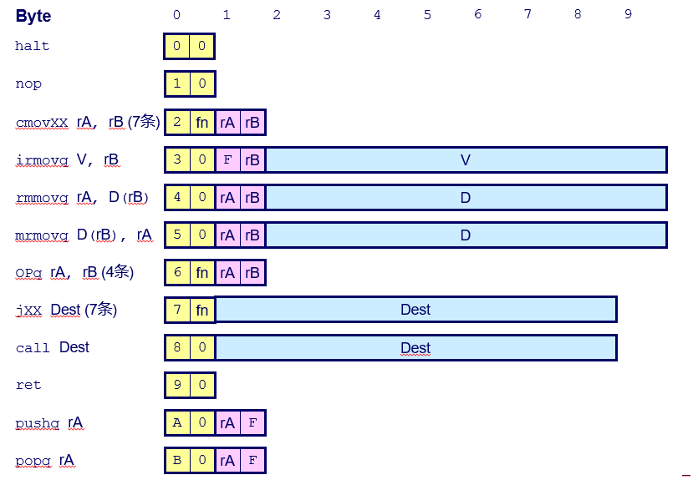
寄存器指示符字节
寄存器指示符通常在指令的第2字节。寄存器字段称为rA，rB。
包含2个寄存器的指令：rrmovq，rmmovq，mrmovq，OPq，cmovXX
包含1个寄存器的指令：irmovq，pushq，popq
包含0个寄存器的指令：halt，nop，jxx，call，ret

Slide 14
常数字(constant word)
常数字为8字节，可用作立即数或地址。
作为立即数：
用在irmovq指令
作为地址：
用于rmmovq、mrmovq的地址的偏移量，即D(rB)；
用于jXX、call指令的目的地址。注：该目的地址是绝对地址，而x86中是相对地址（相对PC)
所有整数采用小端方式

Slide 15
指令举例
加法指令
寄存器rA 和rB相加，结果存于rB，并根据结果设置条件代码。
两个字节中，第一个字节表示指令类型，第二个字节表示源和目的寄存器。
例如：addq %rax,%rsi 的编码是多少？
60 06
Generic Form
Encoded Representation
addq rA, rB
6
0
rA
rB

Slide 16
算术和逻辑指令
Instruction Code
Function Code
Add
指令一般格式为"OPq"
编码仅因“function code”位不同
第一个指令字节的低4位
运算会产生条件代码设置（副作用）
addq rA, rB
6
0
rA
rB
Subtract (rA from rB)
subq rA, rB
6
1
rA
rB
And
andq rA, rB
6
2
rA
rB
Exclusive-Or
xorq rA, rB
6
3
rA
rB

Slide 17
Move 类指令
Register ➔ Register
rrmovq rA, rB
2
0
Immediate ➔ Register
irmovq V, rB
3
0
F
rB
V
Register ➔ Memory
rmmovq rA, D(rB)
4
0
rA
rB
D
Memory ➔ Register
mrmovq D(rB), rA
5
0
rA
rB
D
类似于x86-64 的movq 指令
存储器地址的格式更简单 给不同的指令名字区分（ x86-64是相同的指令名字）

Slide 18
Move 指令对比示例
X86-64
Y86-64
movq $0xabcd, %rdx
irmovq $0xabcd, %rdx
Encoding:
30 82 cd ab 00 00 00 00 00 00
movq %rsp, %rbx
rrmovq %rsp, %rbx
Encoding:
20 43
movq -12(%rbp),%rcx
mrmovq -12(%rbp),%rcx
Encoding:
50 15 f4 ff ff ff ff ff ff ff
movq %rsi,0x41c(%rsp)
rmmovq %rsi,0x41c(%rsp)
Encoding:
40 64 1c 04 00 00 00 00 00 00

Slide 19
条件Move指令
Move Unconditionally
rrmovq rA, rB
2
0
rA
rB
指令一般格式为“cmovXX”
编码仅是“function code”位不同
根据条件码的不同，执行结果不同（rrmovq 指令除外）
（有条件地）从源到目的寄存器复制值
Move When Less or Equal
cmovle rA, rB
2
1
rA
rB
Move When Less
cmovl rA, rB
2
2
rA
rB
Move When Equal
cmove rA, rB
2
3
rA
rB
Move When Not Equal
cmovne rA, rB
2
4
rA
rB
Move When Greater or Equal
cmovge rA, rB
2
5
rA
rB
Move When Greater
cmovg rA, rB
2
6
rA
rB

Slide 20
跳转指令
Jump (Conditionally)
jXX Dest
7
fn
Dest
指令一般格式为“jXX”
译码仅因“function code”位不同
根据条件码的不同，执行结果不同
与x86-64相似 但访存地址为绝对地址，不是x86-64的PC相对地址

Slide 21
跳转指令
Jump Unconditionally
jmp Dest
7
0
Dest
Jump When Less or Equal
jle Dest
7
1
Dest
Jump When Less
jl Dest
7
2
Dest
Jump When Equal
je Dest
7
3
Dest
Jump When Not Equal
jne Dest
7
4
Dest
Jump When Greater or Equal
jge Dest
7
5
Dest
Jump When Greater
jg Dest
7
6
Dest

Slide 22
Y86-64 程序栈
Stack “Bottom”
内存中保持程序数据的区域 在Y86-64 (和 x86-64) 中用于支持过程调用
栈顶由 %rsp指示（栈顶的地址）
栈向低地址变化
入栈时，先减栈指针
出栈后，栈指针增加
•
•
•
Increasing
Addresses
%rsp
Stack “Top”

Slide 23
堆栈操作
pushq rA
A
0
rA
F
%rsp 减 8
把一个字从rA寄存器存入%rsp所指的存储单元
和 x86-64基本相同
从%rsp所指的存储单元读出一个字存入rA寄存器
%rsp 加 8
和 x86-64基本相同
popq rA
B
0
rA
F

Slide 24
子程序的调用和返回
call Dest
8
0
Dest
把下一条指令的地址存入堆栈
从指令中的 Dest所指的地址开始执行
和 x86-64基本相同
从堆栈中弹出值
该值作为下一条指令的地址执行
和 x86-64基本相同
ret
9
0

Slide 25
其他指令
nop
1
0
空操作
停止执行指令
x86-64具有类似的指令，但无法在用户模式下执行 我们用它停止模拟器工作，并将状态码设置为HLT
halt
0
0

Slide 26
练习
写出以下指令的编码(用十六进制表示）：
rmmovq %rsp , 0x123456789abcd(%rdx)
4042cdab896745230100

Slide 27

填空题
2分
写出以下红色行指令的编码(用十六进制表示，不要写前缀0x）。
.pos 0x100 #程序起始地址为0x100
irmovq $0x201 , %rcx [填空1]
rrmovq %rcx , %rdx
loop:
rmmovq %rdx,-3(%rbx)
jle loop [填空2]
正常使用填空题需3.0以上版本雨课堂
作答

Slide 28
完成练习4.2 P.248
将以下二进制指令序列翻译为汇编语言。如果有不合法的地方，指出错误位置。
0x100: #起始地址为0x100
a00f 800c 0100 0000 0000 0000 30f1 0102 0000 0000 0000 90
pushq %rax
call proc
halt
proc: irmovq $0x201,%rbx
ret

Slide 29
4.1.4 状态条件码
Mnemonic | Code
AOK | 1
正常操作
遇到停机Halt指令
遇到非法地址（数据或指令的地址都有可能）
遇到非法指令
期望做到：
如果是AOK, 继续执行
否则终止程序执行
更完整的设计：异常时调用异常处理程序
Mnemonic | Code
HLT | 2
Mnemonic | Code
ADR | 3
Mnemonic | Code
INS | 4

Slide 30
4.1.5 编写Y86-64 代码
一、自行编写Y86-64汇编代码
二、采用修改法。先写C程序，然后编译成x86-64汇编代码，由于x86-64汇编代码和Y86-64较相似，再从x86-64汇编代码“翻译”成Y86-64汇编代码。即：
第1步：写出题目要求功能的C语言程序
第2步：用编译命令：gcc –Og –S 编译成x86-64汇编代码
第3步：对照“翻译”为Y86-64汇编代码
注意：尽量避开Y86-64不支持的指令方式。

Slide 31
示例： 写出Y86-64汇编代码段，计算在NULL结尾的列表中元素的个数。
int len1(int a[]);
两种实现方法：1、用数组实现；2、用指针实现
a
5043
6125
⇒ 3
7395
0

Slide 32
Y86-64 代码产生示例
第一次尝试：
用数组实现，这是典型的实现方式
编译：gcc -Og -S
出现问题：
很难在Y86-64上进行数组索引
因为没有缩放寻址的模式
/* Find number of elements in
null-terminated list */
long len(long a[])
{
long len;
for (len = 0; a[len]; len++)
;
return len;
}
L3:
addq $1,%rax
cmpq $0, (%rdi,%rax,8)
jne L3

Slide 33
Y86-64代码产生示例#2
第二次尝试：
编写模拟预期 Y86-64 代码的 C 代码，用指针实现
结果：
Y86-64 代码和X 86-64 代码遵循了相同的通用模式
long len2(long *a)
{
long ip = (long) a;
long val = *(long *) ip;
long len = 0;
while (val) {
ip += sizeof(long);
len++;
val = *(long *) ip;
}
return len;
}

Slide 34
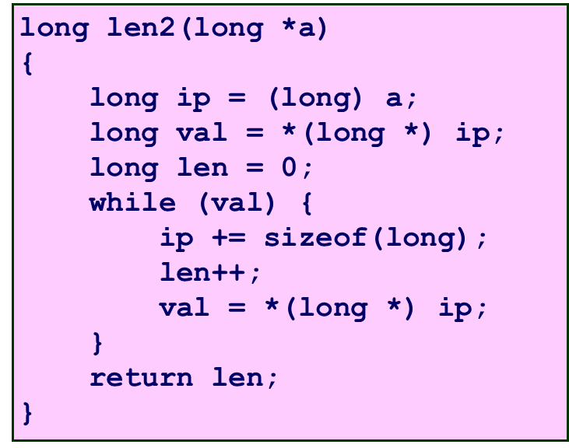
Y86-64代码产生示例#3
movq (%rdi), %rdx
movl $0, %eax
jmp .L2
.L3:
leaq 8(%rdi), %rdx
movq %rdx, %rdi
addq $1, %rax
movq (%rdx), %rdx
.L2:
testq %rdx, %rdx
jne .L3
rep ret
len:
irmovq $1, %r8 # Constant 1
irmovq $8, %r9 # Constant 8
irmovq $0, %rax # len = 0
mrmovq (%rdi), %rdx # val = *a
andq %rdx, %rdx # Test val
je Done # If zero, goto Done
Loop:
addq %r8, %rax # len++
addq %r9, %rdi # a++
mrmovq (%rdi), %rdx # val = *a
andq %rdx, %rdx # Test val
jne Loop # If !0, goto Loop
Done:
ret
Register | Use
%rdi | a
%rax | len
%rdx | val
%r8 | 1
%r9 | 8

Slide 35
Y86-64 代码和X 86-64 代码的比较
代码对比详见教材P251 图4-6。
示例程序中表现出的主要不同点：
Y86-64在算术运算中，只能实现“寄存器 op 寄存器”，不能实现“立即数 op 寄存器” ，因此必须先将常数加载到寄存器。
Y86-64在算术运算中，只能实现“寄存器 op 寄存器”，不能实现 “存储器op 寄存器” ，因此必须先将存储器读入到另一寄存器。

Slide 36
完整Y86-64汇编源程序示例
Y86-64汇编源程序：sum.ys
注： Y86-64中，后缀.ys为源程序
.pos 0
irmovq stack,%rsp
irmovq data0,%rdi
call sum_list
halt
.align 8
data0: .quad 2
.quad data1
data1: .quad 3
.quad data2
data2: .quad 4
.quad 0
sum_list:
irmovq $0, %rax
jmp L2
L3:
mrmovq (%rdi),%r8
addq %r8, %rax
mrmovq 8(%rdi), %rdi
L2:
andq %rdi, %rdi
jne L3
ret
.pos 100
stack:

Slide 37
//sum.ys的C程序解释
typedef struct ELE {
long val;
struct ELE *next;
} *list_ptr;
/* sum_list - Sum the elements of a linked list */
long sum_list(list_ptr ls)
{
long val = 0;
while (ls) {
val += ls->val;
ls = ls->next;
}
return val;
}

Slide 38
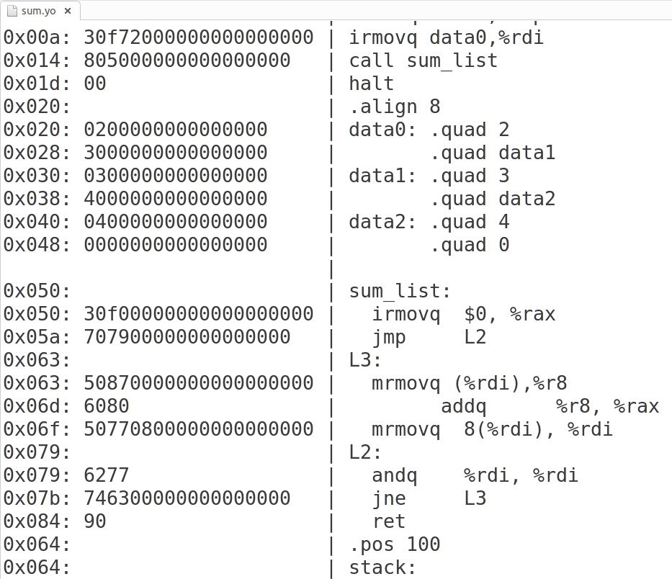
Y86-64 程序的汇编
运行汇编程序yas，产生 “目标代码” 文件 sum.yo
注：sum.yo虽然是目标代码(不可读），但模拟器为了易学起见，使之看起来像文本的反汇编输出

Slide 39
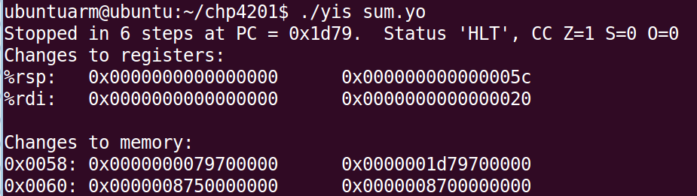
模拟 Y86-64 程序
运行指令集模拟器程序YIS，运行目标代码sum.yo
本模拟器运行结果为打印出在模拟过程中被改变了的寄存器或内存中的字。（类似GDB)

Slide 40
完成练习题4.4

Slide 41
4.2 逻辑设计和硬件控制语言HCL
回顾数字电路基础
硬件控制语言HCL

Slide 42
回顾数字电路基础

Slide 43
寄存器Registers
Structure
i₇
D
o₇
C
Q+
i₆
D
o₆
C
Q+
i₅
D
o₅
C
Q+
i₄
D
o₄
C
Q+
I
O
i₃
D
o₃
C
Q+
i₂
D
o₂
C
Q+
i₁
D
o₁
Clock
C
Q+
i₀
D
o₀
C
Q+
Clock
寄存器是边沿触发锁存器的集合，在时钟的上升沿打入输入值
存储数据字（word）
和汇编语言中的程序寄存器不同

Slide 44
寄存器的操作
State = x
State = y
x
Rising
clock
y
Input = y
Output = x


Output = y
存储数据位 在大部分时间里，它充当输入和输出之间的屏障 在时钟的上升沿加载输入值

Slide 45
状态机示例
Comb. Logic
0
累加器电路
在每个时钟周期装载或累加
A
L
U
MUX
0
Out
In
1
Load
Clock
Clock
Load
In
x₀
x₁
x₂
x₃
x₄
x₅
Out
x₀
x₀+x₁
x₀+x₁+x₂
x₃
x₃+x₄
x₃+x₄+x₅

Slide 46
两类存储设备
由时钟控制的存储设备分为两类（注意和通用概念相区分）：
时钟寄存器（简称寄存器）：存储单个位或字
随机访问存储器（简称内存）：存储多个字，用地址来选择读写哪个字。它包括两种：
一是处理器的虚拟内存，即在一个很大的地址空间内访问任意的字，输入的地址用于决定要读写哪个字；
二是寄存器文件（register file)，以寄存器的标识符为地址。
如%rax, %rsp,等，寄存器ID相当于地址（ID 15 (0xF) 表示既不读也不写）
注1：本章所提的“随机访问存储器”和我们之前所学的概念内涵不同，后者只指①。

Slide 47
本章中概念的不同含义
注2：本章所提的“寄存器”和我们之前所学的概念内涵不同。
本章所提的硬件中寄存器：是没有名字的单独寄存器，用于中间过程的存放；
以前在汇编中所学的寄存器：有名字，即是可以寻址的，就是本章中所说的“寄存器文件”，属于“随机访问存储器”。

Slide 48
寄存器文件
valA
Register
file
srcA
A
valW
Read ports
W
dstW
Write port
valB
srcB
B
Clock
多端口：可在一个时钟周期里读或写多个字，每个端口可独立的输入/输出地址和数据。

Slide 49
寄存器文件的时序
读操作
和组合电路相似，输出值根据输入地址产生
注：有一点延时
写操作
和寄存器相似，在时钟上升沿更新
valA
Register
file
2
x
srcA
A
x
valB
srcB
B
2
Register
file
2
x
Register
file
valW
2
y
y
Rising
clock
valW
W
dstW


2
W
dstW
Clock
Clock

Slide 50
硬件控制语言 HCL

Slide 51
现今的硬件设计是用硬件描述语言HDL(hardware description language)表达的，HDL最流行的有两种，它们均为IEEE的标准：
1、Verilog语言
语法类似于C，较灵活，易掌握，在门级开关电路描述方面更强
2、VHDL语言
语法类似于Ada，较严谨，较难，系统级抽象方面更强
本教材所开发的HCL语言是基于Verilog语言的一个简版，减少了很多功能，如寄存器和存储元件的声明、循环和条件结构、模块定义和实例化功能、位的提取和插入功能等。

Slide 52
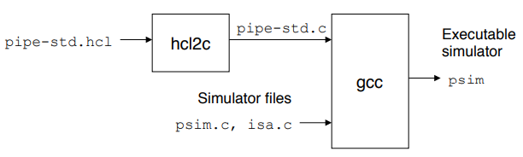
HCL的实现
HCL最终是要生成C代码。HCL文件中的块(block)定义是通过HCL2C工具程序转换为c语言函数。这些函数和其他的仿真器源代码共同编译，生成可执行的仿真程序。
例如，流水线处理器仿真程序的产生如下图：

Slide 53
HCL仅有两种数据类型：bool和int。
bool型
值为0和1
转为c语言后，实际为int型，但仅有0、1两个值
int型
用于所有的多位信号如words、寄存器ID、指令码等
转为c语言后，实际为long long int型（即64位或以上）

Slide 54
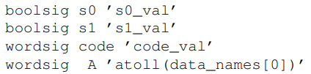
信号声明
一般形式：
boolsig name ‘C –expr’
wordsig name ‘C –expr’
HCL中的表达式可以引用integer或Boolean类型的命名信号。信号名称必须以字母开头（a–z或A–Z），后跟任意数量的字母、数字或下划线（_），区分大小写。其中C-expr可以是任意的C表达式，但不能包含单引号（‘）或换行符（\n）。生成C代码时，HCL2C将用相应的C表达式替换。例：

Slide 55

引用文本
一般形式为：
quote ‘string’
“引用文本”提供了一种机制，可以将文本直接通过HCL2C传递到生成的C文件中。它可以用于插入C文件中的变量声明、include语句等各个常见的地方。
其中string可以是不包含单引号（‘）或换行符（\n）的任何字符串。例如：

Slide 56
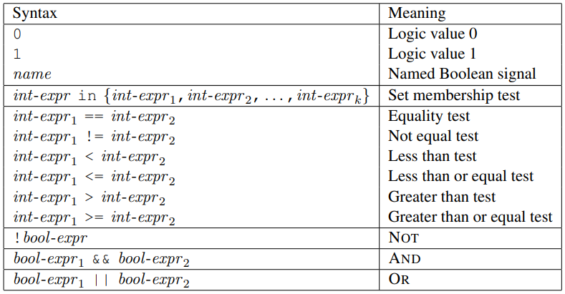
表达式
有两种类型的表达式：bool-expr （ boolean表达式）和 int-expr（int型表达式）。
（1）boolean表达式
见下表，共6组，优先级从上到下为降序（同组中优先级相同）。

Slide 57
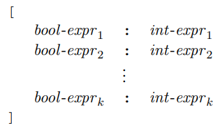
（2）int表达式
包括三种：数字，整型信号，case表达式
数字为十进制，可为负。
case表达式的一般形式如下：
这个表达式包含一系列case，每种case的都有两部分：左边是条件（布尔值表达式），右边是整数表达式（得到的值）。
注意：表达式是按顺序求值的，当前一个条件不满足时，才会选择下一个条件。这和C的switch语句不同。

Slide 58
示例1：二选一的多路选择器
根据控制信号 s 选择输入字 A 或 B。采用Case语句的表达方式，输出值为第一次成功测试的值。通常Case以选项1为结尾。
s
B
MUX
0
Out
A
1
HCL 表达式：
word Out = [
s : A;
1 : B;
];

Slide 59
示例2：四选一多路选择器
s1
s0
D0
MUX4
00
01
10
11
D1
Out4
D2
D3
word Out4 = [
!s1&&!s0: D0;
!s1 : D1;
!s0 : D2;
1 : D3;
];
通过假设顺序匹配来简化测试

Slide 60

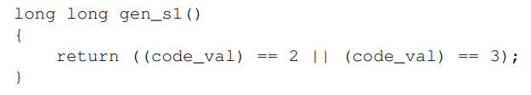
块（block）
HCL表达式常用于组合逻辑块（block）的定义。块定义的形式如下：
bool name = bool-expr ;
word name = int-expr ;
系统运行时，HCL2C会产生一个以gen_name为名的函数，无参数，返回值为int型。例如：
HCL2C生成的C文件中会产生以下函数：

Slide 61
示例：判位的相等
如果a和b相等，产生结果为1
Bit equal
a
eq
b
HCL Expression
bool eq = (a&&b)||(!a&&!b)

Slide 62
练习：写出信号xor的HCL表达式，输入为a,b，输出为xor。
bool xor=(a&&!b) || (!a&&b);

Slide 63
示例：判字的相等
64-bit 字的HCL表示，判是否相等操作，结果为布尔值
b₆₃
Bit equal
eq₆₃
Word-Level Representation
a₆₃
B
=
Eq
b₆₂
Bit equal
eq₆₂
a₆₂
A
Eq
b₁
Bit equal
eq₁
HCL Representation
a₁
bool Eq = (A == B)
b₀
Bit equal
eq₀
a₀

Slide 64
示例：位级多路选择器
控制信号s ，数据信号a and b
当s=1，输出a；当s=0，输出b
s
Bit MUX
HCL Expression
bool out = (s&&a)||(!s&&b)
b
out
a

Slide 65
示例：字级多路选择器
s
根据控制信号 s 选择输入字 A 或 B
Word-Level Representation
b₆₃
out₆₃
s
a₆₃
B
MUX
Out
b₆₂
A
out₆₂
a₆₂
HCL Representation
word Out = [
s : A;
1 : B;
];
b₀
out₀
a₀

Slide 66
示例：计算三个字中的最小值
C
MIN3
B
Min3
A
word Min3 = [
A <= B && A <= C : A;
B <= A && B <= C : B;
1 : C;
];
HCL case 表达
最后一个case保证匹配
上式能否简化，使诸如“A <= B ”的比较表达式只出现3次？
word Min3 = [
A <= B && A <= C : A;
B <= C : B;
1 : C;
];

Slide 67
练习： 写一个电路的HCL代码，计算三个数的中间值。输入为A、B、C，输出为MID。
word MID=[
A<=B && B<=C: B;
A>=B && B>=C: B;
B<=A && A<=C: A;
B>=A && A>=C: A;
1: C;
]

Slide 68
示例：集合关系的应用
完整示例程序 mux4.hcl
hcltc生成的mux4.c
在处理器设计中，经常要将一个信号与多个可能匹配的信号比较，以检测某个指令代码是否属于某类指令代码。例如，从一个2位code信号中产生s1、s0，控制四选一多路选择器。
code
Control
s1
s0
D0
MUX4
D1
Out4
D2
D3
方法1：用相等测试信号
bool s1= code==2 || code==3;
bool s0= code==1 || code==3;
方法2：用集合
bool s1= code in {2 , 3};
bool s0= code in {1 , 3};

Slide 69
算逻运算单元ALU(Arithmetic Logic Unit)
0
1
2
3
Y
A
Y
A
Y
A
Y
A
A
L
U
A
L
U
A
L
U
A
L
U
X + Y
X - Y
X & Y
X ^ Y
X
B
OF
X
B
OF
X
B
OF
X
B
OF
ZF
ZF
ZF
ZF
CF
CF
CF
CF
组合逻辑
持续响应输入
控制信号选择计算的功能
对应于 Y86-64 中的 4 个算术/逻辑运算
也计算条件代码的值

